Slide 1

入行论76课
寂天菩萨 著
索达吉仁波切 宣讲
生西法师 辅导

Slide 2
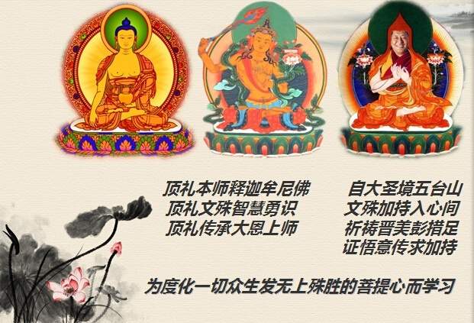
自大圣境五台山
文殊加持入心间
祈祷晋美彭措足
证悟意传求加持
顶礼本师释迦摩尼佛
顶礼文殊智慧勇士
顶礼传承大恩上师
为度化一切众生发无上殊胜的菩提心而学习

Slide 3
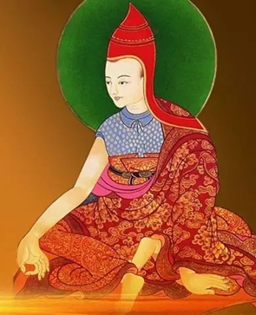
顶礼寂天菩萨
尽舍国政善开显
稀奇佛子行之理
弘扬佛陀教法者
寂天菩萨前顶礼

Slide 4
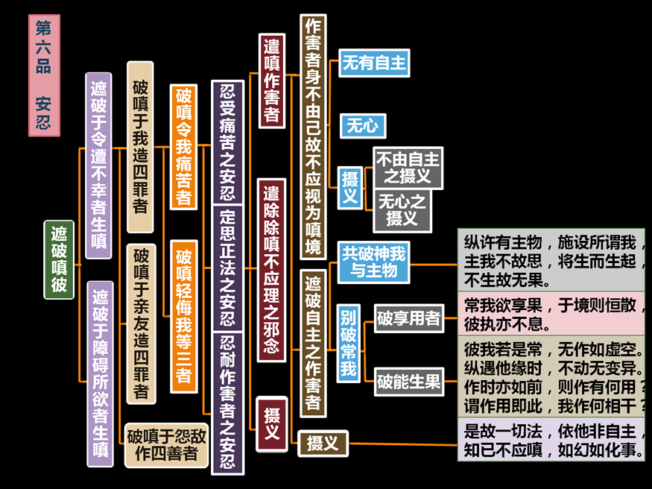
入行论75课科判回顾

Slide 5
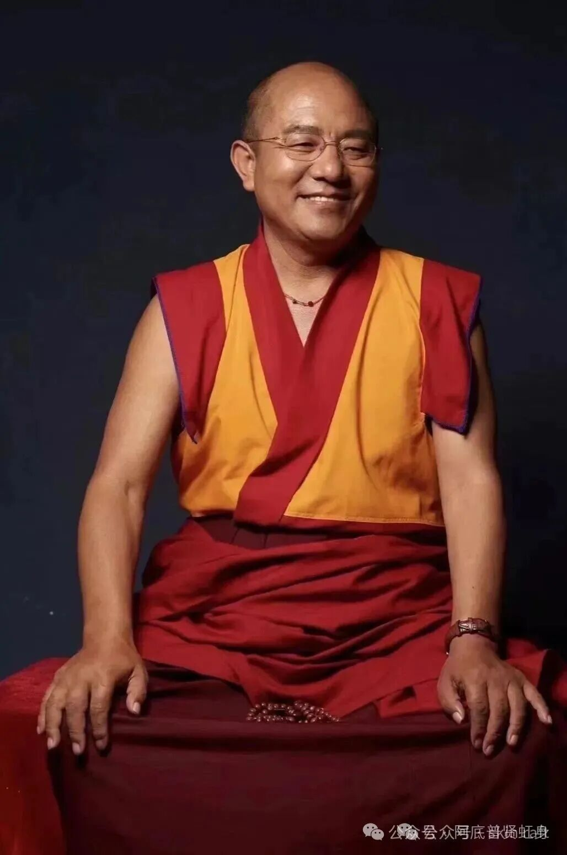
入行论·第76课
索达吉仁波切 宣讲
76课总义归摄
在安忍品的学习中，我们已经知道产生嗔恨的对境有“行我不欲”与“挠我所欲”两大种。其中“行我不欲”境又分让我痛苦、遭受轻毁、当面说恶语、背后说毁谤的鄙语四种对境，本课继续讲当我们面对“让我痛苦”对境时修安忍的方法。上节课我们对外道认为的有一个常有的作害者的观点进行了破斥。本课首先将破斥“除嗔不应理”的邪见，其后教诫我们以正法修安忍的几种思维方式。
皈 依

Slide 6
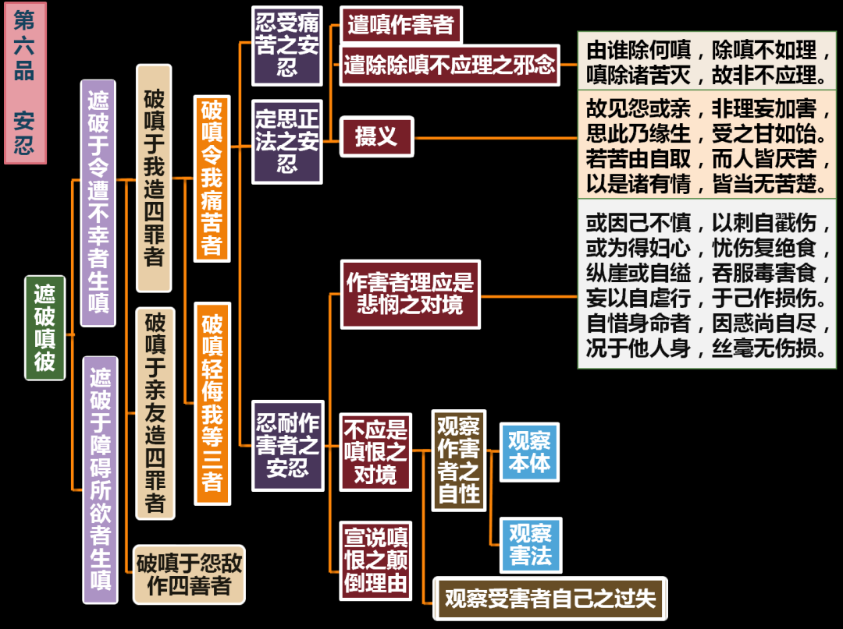
入行论76课科判

Slide 7
入行论·第76课
索达吉仁波切 宣讲
由谁除何嗔，除嗔不如理，嗔除诸苦灭，故非不应理。
（颂词1）
消文释义：
颂词前面两句是对方的观点，第三、第四句是我们遣除对方邪念的观点。字面意思是讲，对方认为：“既然一切万法都是如梦如幻的，那么由谁来遣除谁的嗔恨？所以遣除嗔心的修法是不合理的。”而我们回答：在世俗谛中，依靠去除嗔心而断除顽固的嗔恨或者息灭所有痛苦。因此无有不合理性。
本颂重点：
重点1.“除嗔不如理”这一观点是如何安立的呢？
首先，对方提出“由谁除何嗔”，就是说由谁来遣除嗔恨心？一切都是如梦如幻，能生嗔心的人“我”是不存在的、幻化的，所遣除的嗔恨心也是依缘而生的，是非真实、无自性的，既然“我”不存在、嗔心也不存在，那么又怎么样去遣除嗔心呢？如果存在我，也存在所生的嗔心，并且可以通过世俗谛或胜义谛的方式去遣除，那么除嗔才合理。但是现“我”也不存在，嗔心也不存在，那当然就不存在“通过什么样的方式去遣除嗔心”这样一种情况了，所以对方从这个角度安立“遣除嗔心不合理”这一观点。
皈 依

Slide 8
入行论·第76课
索达吉仁波切 宣讲
由谁除何嗔，除嗔不如理，嗔除诸苦灭，故非不应理。
（颂词1）
重点2. 如何破除对方的邪见？
①对方其实是混淆了胜义谛和世俗谛的概念而提出的问题。世俗谛是显现的层次，比如凡夫众生通过六根、六识或者八识，能够感知世界。而胜义谛是指究竟的层面，我们所看到的万法是世俗谛上的显现，通过观察可以了知，其实它的本质是无自性、空性的。
②世俗谛和胜义谛。
A. 一个是相对的层次，一个是绝对的层次；
B. 一个是表象，一个是实相；
C. 一个是世俗，一个是胜义。
③除嗔是世俗谛的事情，没有能嗔所嗔是胜义谛的境界，对方在提问的时候把两个概念混在一起就产生了矛盾。
皈 依

Slide 9
入行论·第76课
索达吉仁波切 宣讲
由谁除何嗔，除嗔不如理，嗔除诸苦灭，故非不应理。
（颂词1）
④因此，我们在分析和回答这个问题时，必须要分析清楚所处的层次。
A. 如果是胜义谛，当然没有生嗔的人，也没有所生的嗔心，就不可能有真正的遣除嗔心的修法，一切都是空性的、寂灭的，没有真实存在的自性，但是这是圣者的境界；
B. 在平凡世间众生面前绝对不会是这样的境界，在我们凡夫的世俗名言层次，在我们迷乱的心识前就一定有除嗔、能嗔的人及其所产生的嗔心，嗔心一定能起作用，也有遣除嗔心的方法，嗔心遣除之后，依嗔心而显现的痛苦也会息灭，这些都存在；
C. 所以说“除嗔不应理”是邪见。
皈 依

Slide 10
入行论·第76课
索达吉仁波切 宣讲
由谁除何嗔，除嗔不如理，嗔除诸苦灭，故非不应理。
（颂词1）
重点3. 如何安立遣除嗔心的合理性。
①诸法在胜义当中的确是不存在，但是在世俗当中由缘而起、依缘而生，一切万法显现的因缘和合了，谁也无法阻挡显现法的出现，所以一切万法是空性的，在空性当中集聚了因缘，因缘和合显现法必定会出现，其作用也会相伴而生。
A. 因此，在世俗当中首先有嗔心的生起，生了嗔心之后感受痛苦，如果不愿意感受苦果，就必须遣除嗔心；
B. 嗔心遣除之后，依嗔心而显现的痛苦也会息灭。所以在世俗的层次当中，可以有嗔心，也可以有遣除嗔心的修法。
②然而“一切万法都是幻化的”这一本质没有改变过，嗔心本身是幻化的，所修之法也是幻化的，这就相当于是以化制化，通过幻化的修法遣除幻化的嗔心、烦恼。虽然二者都是幻化的，但是各有各的功能，在中观的术语当中这叫做“假有”。“真实有”是指存在实有不变的自性。所以一切世俗的万法在显现的时候，其本身是假立的、无自性的，是空性的。在无自性当中可以显现嗔心，也可以显现除嗔，不会因为到了世俗的层次就变得真实而有自性了。所以我们可以安立遣除嗔恨心的合理性。
皈 依

Slide 11
入行论·第76课
索达吉仁波切 宣讲
由谁除何嗔，除嗔不如理，嗔除诸苦灭，故非不应理。
（颂词1）
相关公案：
1. 上师如意宝以前讲过：“嗔恨在胜义中没有可除的，但在世俗中，遣除嗔恨就像梦幻般的军队，消灭梦幻般的敌人，最后获得梦幻般的快乐。”
2. 上师列举了一位居士，自认为是利根者，会修大圆满，在上师面前得过灌顶，如果没有实际修行，就算如此，也不代表已经开悟了。
3. 对于过于慈悲的上师给破誓言的者讲密法，上师引用了米拉日巴尊者的教言：＂假如你的贪嗔痴分别念一点都没有减少，那上师的名声再大、法的名号再响，对你也没有多大的意义。”
皈 依

Slide 12
入行论·第76课
索达吉仁波切 宣讲
故见怨或亲，非理妄加害，思此乃缘生，受之甘如饴。
（颂词2）
消文释义
不管是怨敌还是亲人对我们“非理妄加害”，我们应该思维这是因缘和合而产生的，它没有自主、也没有自性，所以应该对加害乐于接受，不要产生嗔恨之念。
本颂重点
重点1. 怨敌或亲人为什么对我们“非理妄加害”？
①有些时候是真正的怨敌加害于我们，制造很多障碍。
A. 在事业上进行阻挠；
B. 有时可能是自己的行为有所不妥，遭到对方的报复；
C. 有时并没有招惹对方而遭到非理的加害；
D. 有时曾经伤害过对方，但是自己已经忘记了；
E. 有时因为人和人的思维方式、处事风格都不同，对方因为不能忍受我们的处事方式，认为我伤害了他，由此引起争论、加害于我们。
皈 依

Slide 13
入行论·第76课
索达吉仁波切 宣讲
故见怨或亲，非理妄加害，思此乃缘生，受之甘如饴。
（颂词2）
重点2. 当我们遇到这种“非理妄加害”时，应该如何思维？
①受到伤害的时候，我们都容易生起嗔心，但是颂词中讲“思此乃缘生”，我们要思维：怨敌加害我也好，亲人加害我也好，其实只不过是因缘和合而产生的，他也是不自主的，只是因缘和合的一种假象而已。
②“受之甘如饴”是我们内心的状态，“受”就是指我们能接受、能承受，“甘如饴”是说很乐于接受的心态，就如吃糖一样。
A. 当然我们要做到很高兴，或者很乐意接受确实有点困难，但是我们通过修行最终还是可以办到；
B. 后面的颂词也讲到，最初的时候，尽管不会很高兴，但是也不要生嗔心，要控制自己不要产生不高兴的心理。
③对方伤害我是因烦恼及各种因缘而引发的，或者在过程中很有可能有自己的因素参与，所以在遣除嗔心的颂词当中，思维有自己参与的成份很重要。
④所以我们现在要做一个心量很豁达、心怀很宽广的人，做一个乐观的人，乐于接受现实，自己能够想得开，放得下，可以帮助我们比较成功地修习安忍，不产生嗔恨心。
皈 依

Slide 14
入行论·第76课
索达吉仁波切 宣讲
故见怨或亲，非理妄加害，思此乃缘生，受之甘如饴。
（颂词2）
相关教证
1. 佛在说法过程中，对缘起生有详尽地阐述，如《造塔功德经》中说：“诸法因缘生，我说是因缘，因缘尽故灭，我作如是说”等偈句，当时在佛弟子中，几乎是人人皆诵持的法句。
2. 《释量论大疏》中所说，任何事物的产生，跟前面的近取因有关，然后以对方的业感为俱有缘，种种因缘合时，诸法就可以形成。
相关公案
上师列举山谷的农民为了保护自己的田地，在没有出现洪水时就要引沟造渠。以此来说明，在嗔恨心没有产生之前，经常提醒自己要做一些防备，否则一爆发就很难控制。
皈 依

Slide 15
入行论·第76课
索达吉仁波切 宣讲
若苦由自取，而人皆厌苦，以是诸有情，皆当无苦楚。
（颂词3）
消文释义
如果痛苦不是缘生，而可以自主地取舍，那么世间的人们都是厌恶痛苦的，以此而一切有情应该都没有痛苦才对，但事实却相反。
本颂重点
如何认知一切痛苦都是因缘聚合而生？
①一切痛苦嗔害都是在因缘聚合的催动下而生起，不是世人能够自主取舍的。假如人们可以自主，那么整个世间就不应该有痛苦存在，因为世间没有人愿意受苦，不但是人，就连最低级的有情，也没有愿意受苦的。
②如果有自主能力的话，任何大大小小的痛苦都会被有情拒之千里之外，而去取受安乐的生活。
A. 根登群佩大师说过：“没有腿的蚯蚓也是渴求安乐，没有眼睛的蚂蚁也是渴求安乐，总之，这个世上众生都在为自己的安乐而奔波。”
B. 古人云：“天下熙熙，皆为利趋，天下攘攘，皆为利往。”
皈 依

Slide 16
入行论·第76课
索达吉仁波切 宣讲
若苦由自取，而人皆厌苦，以是诸有情，皆当无苦楚。
（颂词3）
③在这个世间，我们随处去观察，到处都可见到为了避苦趋乐而忙忙碌碌的众生，城市里熙熙攘攘、忙碌不休的人们，他们的生活更是可以看出这一点。虽然人们都在拒绝痛苦，然而在实际上，不明因果的人们无法对苦乐自主地操纵。轮回众生所得到的，都是完全不愿接受的痛苦，每个人的身心内外，都有着种种的痛苦在烦扰、逼迫，根本无丝毫自由自主的力量。
④因此，在遇到众生造作的伤害恶业时，应理解对方为烦恼所制，无法自主取舍，对此我们不能生起嗔怨。
相关教证：
《释量论》中说：“为什么叫做苦谛呢？谛即真实之意，苦谛就是痛苦真实地存在，并非能够自主取舍。”
皈 依

Slide 17
入行论·第76课
索达吉仁波切 宣讲
若苦由自取，而人皆厌苦，以是诸有情，皆当无苦楚。
（颂词3）
相关公案
1. 尊者优波鞠多带一比丘来到以屠宰、打鱼为业的地方。看到一个小孩虽获得须陀洹果，身上的肉却被小虫啃噬，口里还不断吐着臭气。之所以受如此果报正是因为前世所造辱骂轻毁圣者的罪业。
2. 即便小乘圣者的境界非常高了，在情非得以的情况下，他们也要遭受痛苦。
皈 依

Slide 18
入行论·第76课
索达吉仁波切 宣讲
或因己不慎，以刺自戳伤，或为得妇心，忧伤复绝食，纵崖或自缢，吞服毒害食，妄以自虐行，于己作损伤。
（颂词4）
消文释义
因为自己不慎，以兵刃、荆棘等戳伤了身体；或者为了得到妇人的心而忧伤导致绝食；或者因为想不开而跳崖、上吊自杀；或者服食有毒有害的食物，有些人通过这些不好的行为对自己造成损害。
本颂重点
世人有哪些自残行为？为什么会产生这些自残行为？
①世人偶尔不慎，为刀所伤，为刺所扎，这种现象我们都有过经历。翻开新闻报刊，工伤、交通事故几乎每天都不会间断，因缘所致，人们无意中的行为既能伤及自己，对他人的伤害也就更无可避免了。
②有些人为追求财、色、名闻等，费尽心机、精力，弄得忧心伤神，愤怒绝望之际，甚至于绝食、投崖、自缢、服毒……以种种愚痴与极端行为，残害自己，这类惨剧，在我们这个世间，无论古代、现代都在接连不断地上演着。
皈 依

Slide 19
入行论·第76课
索达吉仁波切 宣讲
或因己不慎，以刺自戳伤，或为得妇心，忧伤复绝食，纵崖或自缢，吞服毒害食，妄以自虐行，于己作损伤。
（颂词4）
A. 世人的业力确实是不可思议，很多人在追求虚幻的五欲生活中，往往对某种事物特别特别地执著，如异性、财产、地位等等，一旦得不到满足，就忧伤绝望，为巨大的痛苦烦恼所折磨，自己无法忍受控制时，就以酗酒、吸毒来麻醉自己，有的甚至于自杀；
B. 还有的人生嗔恨心以后，就开始杀生、邪淫，行持十不善业的非福德之事，以这些行为来虐待自己、毁坏自己。
③一般人都对自己的身体和生命最为珍视执著，谁都不想伤害自己，但在业力现前时，强烈的烦恼袭击之下，人们往往会将平时最为贪执的身命都弃之不顾，甚至自我摧残、毁灭，这是自己不能控制的因缘所生法，因此这些人确实是可怜可悲的。
皈 依

Slide 20
入行论·第76课
索达吉仁波切 宣讲
或因己不慎，以刺自戳伤，或为得妇心，忧伤复绝食，纵崖或自缢，吞服毒害食，妄以自虐行，于己作损伤。
（颂词4）
相关公案
1. 诗人顾城因感情问题，先用斧头把妻子砍死，然后用绳子吊死自己。这与他生前说话做事非常得体形成了强烈的反差。可见，一旦烦恼起现，连自己最喜欢的人和自己也会杀掉。
2. 据关统计，中国每年有28万人左右死于自杀，平均每两分钟就有一个人自杀。在全球，每年几乎有100万多人自杀。
3. 上师法王如意宝去南方时，有个妇女在上师面前陈述自己生活比较穷，感情如何如何不好，丈夫还有外遇等等，而法王如意宝的回答是：“不要紧！他不喜欢就不喜欢嘛，不要管他了。”妇女由于并不懂佛法，定是觉得法王并没有真实回答她的问题。如果他连自己都伤害了，那么对他人造成伤害也是很正常的。
皈 依

Slide 21
入行论·第76课
索达吉仁波切 宣讲
自惜身命者，因惑尚自尽，况于他人身，丝毫无伤损。
（颂词5）
消文释义
如果受到强烈烦恼的驱使，人们对自己极为护惜之身命，尚能自杀摧毁，更何况是对他人的身体，怎么会丝毫不伤损呢？
本颂重点
如何思维怨敌是我们悲悯的对境？
①首先思维他被烦恼所虐的痛苦。假如一个人的相续中生起烦恼，无论是嗔心还是贪心，都会使他的所作所为、所行所思、脸色行为，全部一反常态，如同疯狂者一样，在这种情况下，他连自己都会伤害，那害别人更是情理之中的事了。
②其次思维怨敌伤害我们的原因。怨敌伤害我们是在业力现前，强烈的烦恼袭击之下，伤害我们的原因是一种不能控制的因缘所生法。
皈 依

Slide 22
入行论·第76课
索达吉仁波切 宣讲
自惜身命者，因惑尚自尽，况于他人身，丝毫无伤损。
（颂词5）
③最后思维对怨敌应该悲悯。思维怨敌就好比一个母亲的疯儿，不管儿子如何扰乱她，甚至谩骂损伤她，慈祥的母亲也会毫无嗔怨地安忍，因为她知道儿子很可怜，他连自己的身体都经常乱抓，这样对她，她不但不起嗔恨心，反以悲愍之心更加无微不至地照料他。因此我们若遇到别人的加害时，也应想到这一点，慢慢学会去理解他、包容他。
相关公案
圣严法师说：“台湾‘九·二一’大地震时死的人，与台湾自杀的人比起来，后者远远超过前者。”
皈 依

Slide 23

入行论·第76课
索达吉仁波切 宣讲
思 考 题
1.既然一切都是如幻如化，生嗔者是幻化的，嗔心也是幻化的，那又何必去除嗔恚呢？懂得这个道理以后，我们平时该如何修行？

Slide 24
入行论·第76课
索达吉仁波切 宣讲
思 考 题
2.有些亲友本来相处得不错，但到一定时候会翻脸不认人，平白无故闹许多是非，这时候应该怎么做？平常你是怎么训练的？

Slide 25
入行论·第76课
索达吉仁波切 宣讲
思 考 题
3.有些人认为痛苦是咎由自取，并非因缘所生，这种观点对吗？为什么？

Slide 26
入行论·第76课
索达吉仁波切 宣讲
思 考 题
4. 怨敌明明是伤害我们的人，为什么反而说他是值得悲悯的对境？你真的这样认为吗？

Slide 27

回 向
所南德义檀嘉热巴涅
托内尼波札南潘协将
杰嘎纳其瓦隆彻巴耶
哲波措利卓瓦卓瓦效
文殊师利勇猛智 普贤慧行亦复然
我今回向诸善根 随彼一切常修学
三世诸佛所称叹 如是最胜诸大愿
我今回向诸善根 为得普贤殊胜行
生生世世不离师 恒时享用胜法乐
圆满地道功德已 唯愿速得金刚持

